Slide 1
GRUPA «BITĪTE» MARTA TĒMA «PASTĀSTI MAN» ZIŅA BĒRNIEM: Savas domas, emocijas iztēloto vai pieredzēto varam secīgi pastāstīt un attēlot

Slide 2
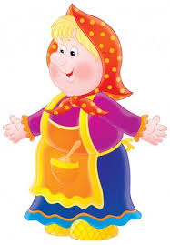
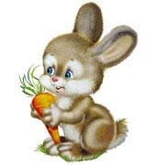
Plānotie bērnam sasniedzamie rezultāti mācību jomās pirmsskolas izglītības posmos Valodu mācību joma: Klausās tekstu, nosauc tajā darbojošās personas, atstāsta notikumus, atbild uz jautājumiem, atšķir un nosauc noteikto skaņu tekstā.

Slide 3
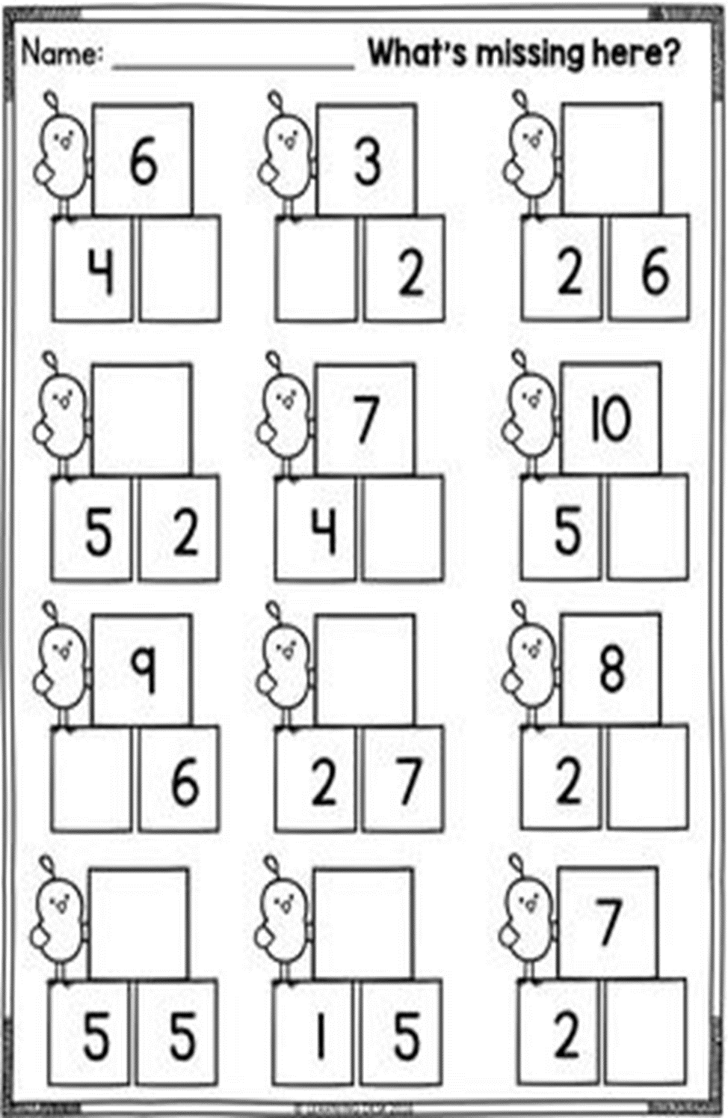
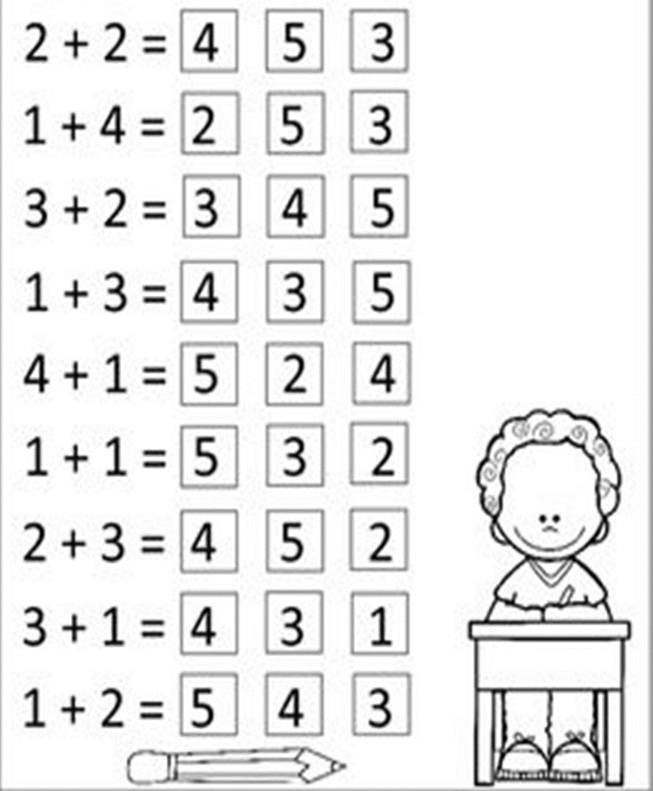
Matemātikas mācību joma Plānotais bērnam sasniedzamais rezultāts:Izsaka pieņēmumu par skaitu attēlos un priekšmetu kopās un skaitot to pārbauda.Nosaka skaitļu “kaimiņus’’.

Slide 4
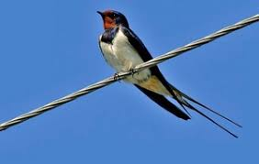
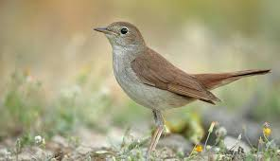
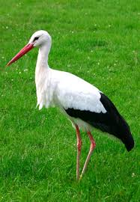
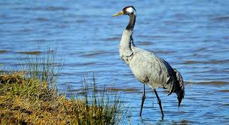
Dabaszinātņu mācību joma Plānotais bērnam sasniedzamais rezultāts organismi: Novērojot, salīdzinot un eksperimentējot izzina tuvākajā apkārtnē raksturīgo dzīvo organismu – augu, dzīvnieku un kukaiņu – pazīmes. Uzdevums:Skatīties prezentāciju par putniem pielikumā.Iemācīt 4-5 putnu nosaukumu no galvas.

Slide 5
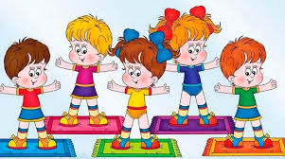
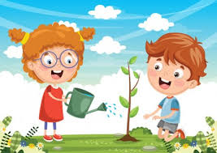
BĒRNS MĀJĀS, KĀ NOVĒRST GARLAICĪBU

Slide 6
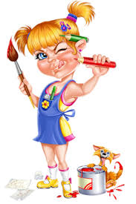
Kultūras izpratnes un pašizpausmes mākslā mācību joma Plānotais bērnam sasniedzamais rezultāts radošā darbība: Mākslinieciskajā darbībā mērķtiecīgi eksperimentē ar paša izvēlētiem materiāliem un tehniskajiem paņēmieniem. UZDĒVUMS:Mēģiniet uztaisīt kopā ar bērniem šādu skaistu kompozīciju.
Un visbeidzot - pavasara koks ar putniem, kas atgriezās no siltajām malām. Koku stumbrs - kartona uzmava no tualetes papīra vai papīra dvieļiem. Mēs no krāsainā kartona izgriezām vainagu, lapas un putnus, bet ligzdojam un ziedus no gofrētā papīra, to sakraujot.
Tagad jums ir daudz ideju amatniecībai par tēmu "Pavasaris", ar kurām var rīkoties jebkurš bērns. Veiksmi un iedvesmu!

Slide 7
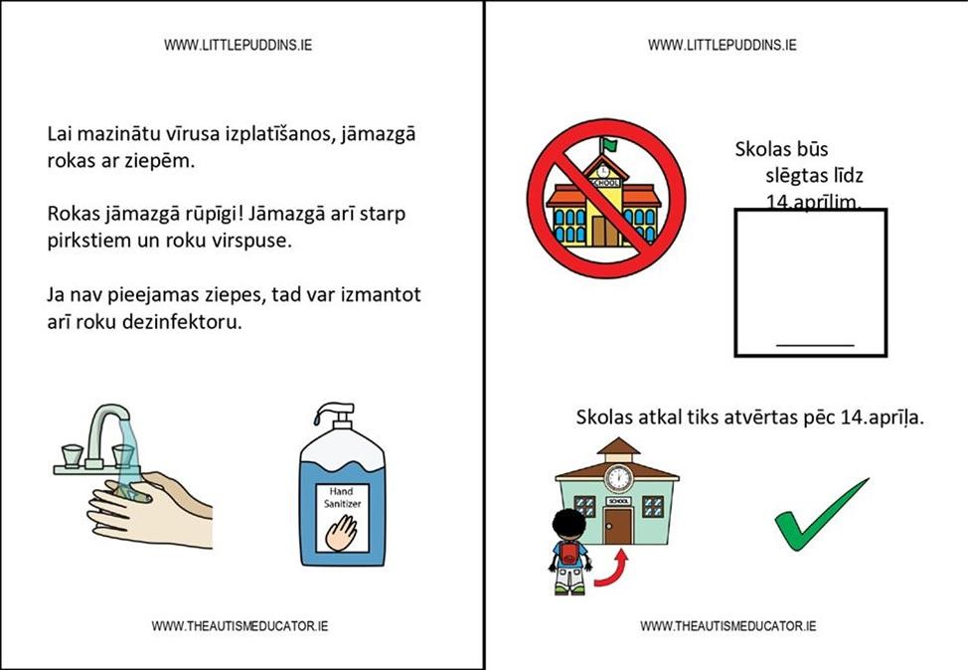
Sociālā un pilsoniskā mācību joma Plānotais bērnam sasniedzamais rezultāts sabiedrība un sadarbība: Skaidro un atšķir labu rīcību no sliktas; vajadzības gadījumā sniedz emocionālu un praktisku atbalstu. UZDEVUMS:Pārrunājiet ar bērniem par jauno koronavīrusu izmantojot šos attēlus.

Slide 8
Tehnoloģiju mācību joma Plānotais bērnam sasniedzamais rezultāts darbs ar materiāliem un to apstrādes tehnikas: Piedalās vienkāršu un veselīgu ēdienu pagatavošanā, iepazīstot veselīga uztura nozīmi. UZDEVUMS: PAGATAVOJIET KOPĀ AR BĒRNU

Slide 9
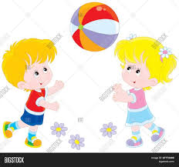
Veselības un fiziskās aktivitātes mācību joma Plānotais bērnam sasniedzamais rezultāts drošība un veselība: Ar prieku iesaistās fiziskajās aktivitātēs un veido veselīga dzīvesveida ieradumus.
Ieteikumi fiziskajām aktivitātēm vecākiem kopā ar bērniem:
SOĻOŠANA — ejot uz mājām no bērnudārza.
1. Soļot pa ietves apmali ar turēšanos un bez tās.
2. Soļošana pirms un aiz mammas/tēta/brāļa/māsas.
3. Soļot, augsti ceļot kājas, atdarināt putnus — stārķi, dzērvi.
4. Soļot mūzikas ritmā.
SKRIEŠANA — izmantojiet bērnudārza laukumu, ejot uz mājām! Sacentieties, kurš pirmais aizskries līdz tuvākajam kokam, krūmam, ceļa zīmei! Uzspēlējiet spēli „Sunīši” — viens ķer, otrs bēg! Kad noķer, mainās lomām.
LĒKŠANA — ejot uz mājām no bērnudārza, uzkāpt uz paaugstinājuma (akmens, apmale, kāpnes) un izpildīt lēcienus.
1. Lēcieni uz abām kājām un vienas kājas.
2. Lēcieni pāri priekšmetiem, grāvim.
3. Uzlēcieni un nolēcieni no paaugstinājuma.
4. Lēcieni pa „ciņiem”.
MEŠANA — TVERŠANA — ejot uz mājām, metiet akmentiņus peļķē! Metiet čiekurus tālumā! Izmatojiet dažāda lieluma un smaguma bumbas — metiet grozos, spaiņos, uz sienas uzzīmētos mērķos! Metiet dažāda lieluma priekšmetus, kas atrodas mājās — spilvenus, rotaļlietas, no avīzes izveidotas bumbiņas!

Slide 10
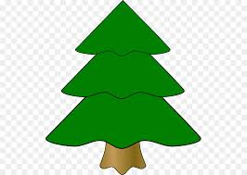
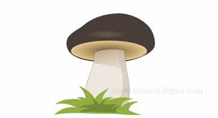
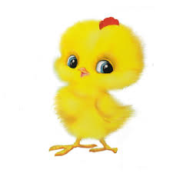
Atkārtosim latviešu burtus. UZDEVUMS:Ieraksti atbilstošu burtu.

